Slide 1
‘BİYONİK GÖZ- ARGUS II’ de TAKİP VE REHABİLİTASYON
PROF. DR. AYSUN İDİL

Slide 2
ARGUS
MİTOLOJİ KAHRAMANI
HER ŞEYİ GÖREN
100 GÖZLÜ DEV

Slide 3
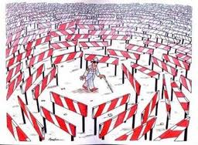
RE/HABİLİTASYON
ESENLENDİRME
YENİDEN ..........

Slide 4
YAŞAM KALİTESİ
BAĞIMSIZ
ÜRETİCİ
YAŞANILASI

Slide 5
MEVCUT GÖRME İŞLEVİ
AZ GÖRME REHABİLİTASYONU;
GÜN IŞIĞI İLE AYDINLATILMIŞ BİR ODADA
İKİ GÖZ AÇIKKEN BİR ELİN PARMAKLARINI EN AZINDAN 1 METRE MESAFEDEN SAYABİLİYORSA;
RETİNA PROTEZİ-BİYONİK GÖZ
GÖRME KESKİNLİĞİ EL HAREKETLERİNİ ALGILAYABİLME VE/VEYA IŞIK HİSSİ DÜZEYİNDE İSE
GÖRME KAYBI DOĞUŞTAN DEĞİLSE
GÖRME SİNİRİ (OPTİK SİNİR) SAĞLIKLI İSE

Slide 6
AZ GÖRME REHABİLİTASYONU;
Mevcut görme kapasitesini en iyi şekilde kullanabilmenin yöntemlerini saptamak
Uzak-yakın veya ara mesafeleri görmek için kullanılacak optik ve/veya elektronik sistemleri belirlemek
Hasta ve yakınlarını eğitmek

Slide 7
Optik sistemler
Teleskoplar
Mikroskoplar
Büyüteçler (magnifiers)
Telemikroskoplar
Elektro-optikal sistemler

Slide 8
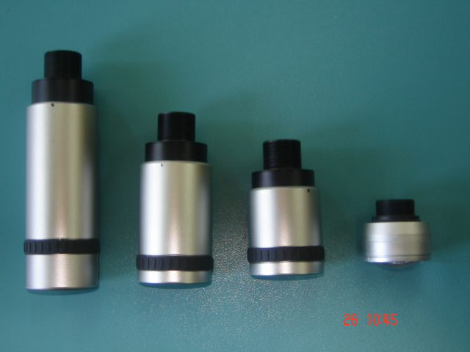
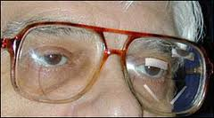

Slide 9
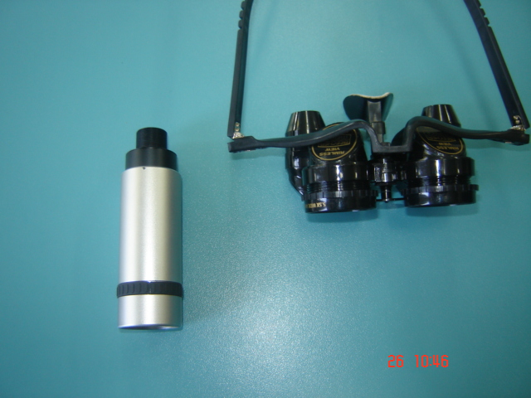

Slide 10
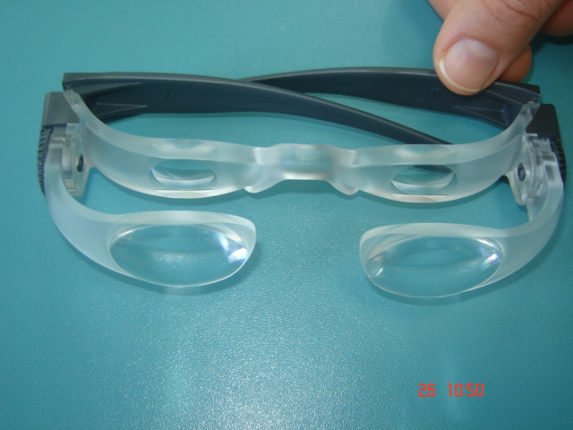

Slide 11
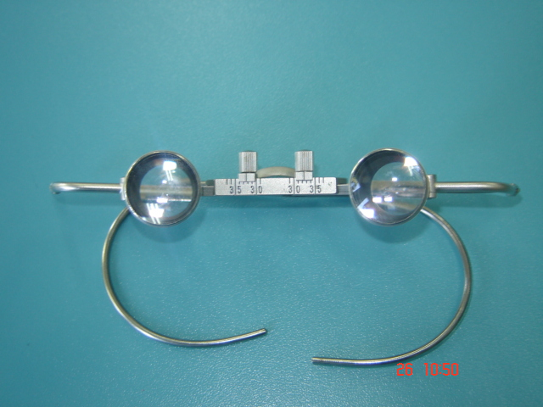

Slide 12
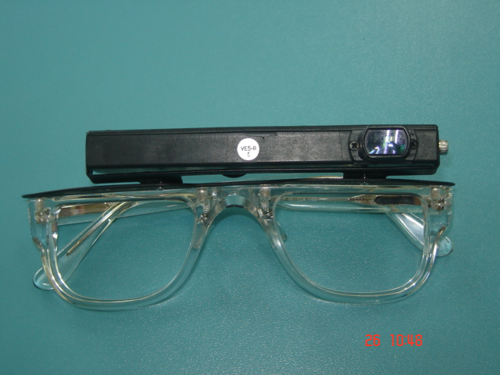

Slide 15
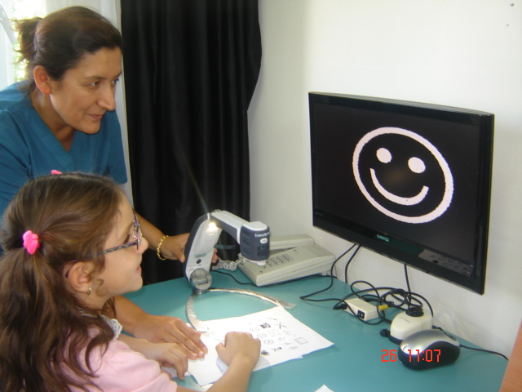

Slide 16
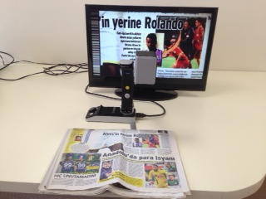
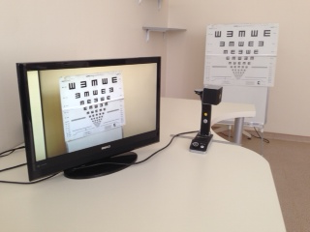

Slide 17
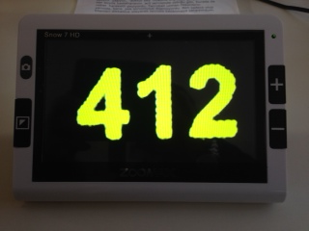
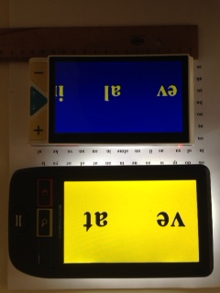
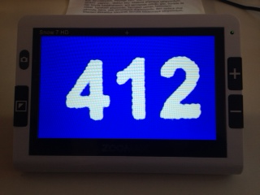

Slide 18
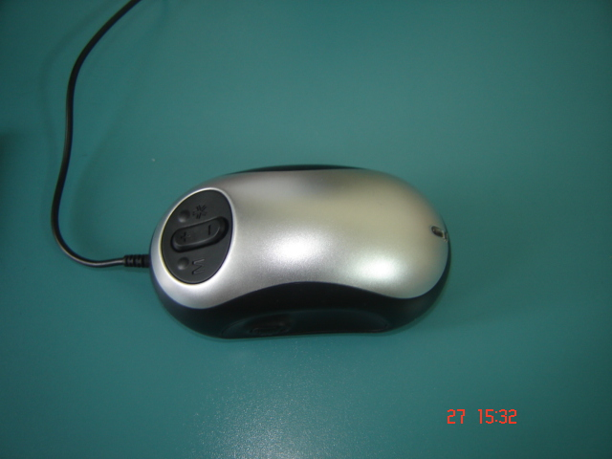

Slide 19
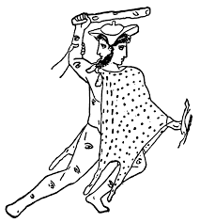
ARGUS II
FDA (Gıda ve İlaç Yönetimi) ONAYI
CE (Avrupa uyumluluk )BELGESİ
İKİ AŞAMA
CERRAHİ AŞAMA;
EPİRETİNAL PROTEZİN RETİNAYA YERLEŞTİRİLMESİ
GÖRSEL REHABİLİTASYON

Slide 20
Argus II Biyonik Gözde Rehabilitasyon Süreci
Bu sistem ile oluşan görüntülere uyum sağlamak,yorumlamak ve öğrenmek
Zaman gerektirir
Bireyler arasında uyum farklılıkları olabilir.

Slide 21
Argus II Biyonik Gözde Rehabilitasyon
İÇ VE DIŞ ORTAMDA
Uygun baş pozisyonunu öğrenmek
Cisimlerin yerlerini belirlemek
Hareketin yönünü ayırt etmek
Harf ve kelime okuma (özel ekran ve programlar ile)
Yön belirleme ve hareket edebilme (Oryantasyon- mobilite)

Slide 22
ARGUS II
GÖRME ALANI; 20 DERECE
GÖRME KESKİNLİĞİ; 1.6 ila 2.9 logMAR
HARF OKUMA; 20/ 1262

Slide 23
Ameliyat ve Rehabilitasyon Sürecinden Sonra Yapılabilen Aktiviteler
Nesnelerin ayırt edilmesi ve yerlerinin belirlenmesi
Masanın üzerindeki çeşitli araç gereci bulabilmek
Park halinde veya hareket eden arabaların yerini belirlemek
Bayrak ve otobüs duraklarının direklerinin yerini belirlemek

Slide 24
Ameliyat ve Rehabilitasyon Sürecinden Sonra Yapılabilen Aktiviteler
Okuma;
Büyük harf ve rakamları ayırt etmek
Büyük harfle yazılı kelimeleri okuyabilmek

Slide 25
Ameliyat ve Rehabilitasyon Sürecinden Sonra Yapılabilen Aktiviteler
Uyum ve hareketlilik (oryantasyon ve mobilite)
Kapı, pencere ve asansörleri bulabilme
Kaldırım ve bordürleri takip edebilmek
Caddede karşıdan karşıya geçerken yaya geçidini takip edebilmek

Slide 26
Ameliyat ve Rehabilitasyon Sürecinden Sonra Yapılabilen Aktiviteler
Işığı farketmek
Bir yere girişte tavan lambasının yerini saptayabilmek
Süzülen ışık sayesinde pencerenin yerini belirlemek
Ev işleri
Koyu ve açık renk çamaşırları ayırt edebilmek

Slide 27
TEŞEKKÜR EDERİM

